Slide 1

Lecture
概率论与数理统计讲座（二）
计算学部金牌讲师团
周宇航

Slide 2
主要内容
CONTENTS
1
随机变量的数字特征与极限定理
2
数理统计的基本概念
3
参数估计与假设检验

Slide 3
01
随机变量的数字特征与极限定理
01

Slide 4
1. 随机变量的数字特征与极限定理——数学期望
数学期望（均值）的计算：
离散的：
（1）离散的：
（3） 型
连续的：
（2）连续的：
离散的：
（4） 型
连续的：
添加标题

Slide 5
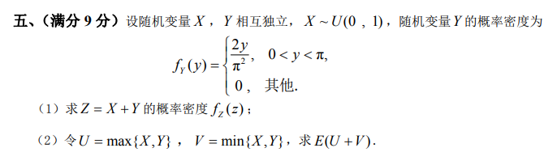
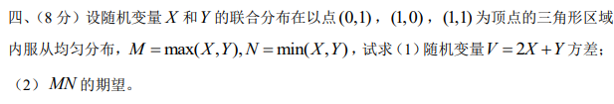
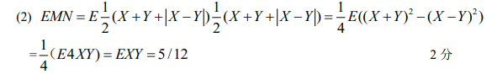
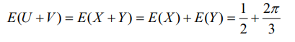
1. 随机变量的数字特征与极限定理——数学期望
数学期望比较重要的几个性质：
（1） ， 是常数.
（2）
添加标题
（3）
（证明方法：移项，展开，最终可化为一个平方式，恒≥0）
可能会遇到的一种题型：
，则

Slide 6
1. 随机变量的数字特征与极限定理——方差
方差的计算：
添加标题
通用思路： ，分别求之即可.
方差比较重要的几个性质：
（1） ， 是常数.
（2）
（3）若 与 独立，则

Slide 7
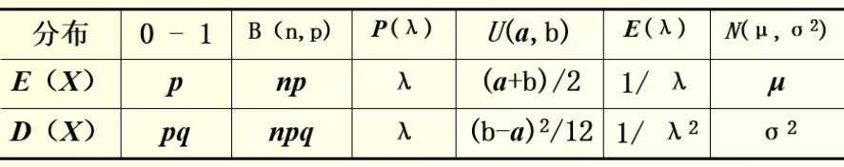
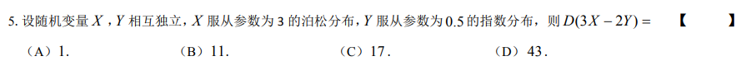
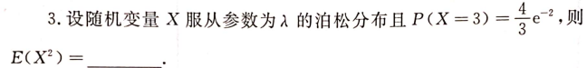
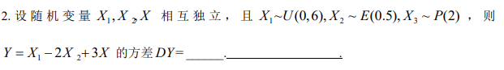
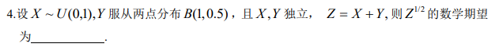
1. 随机变量的数字特征与极限定理——常见分布的期望与方差
常见分布的期望与方差：
添加标题
常考题型：某些随机变量服从某些分布，求某些随机变量的组合的期望/方差
D
6
37
添加标题
先求出Z的分布（全概率公式），之后积分算期望

Slide 8
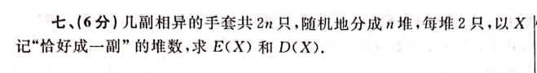
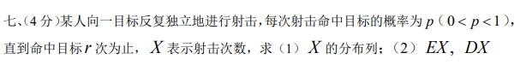
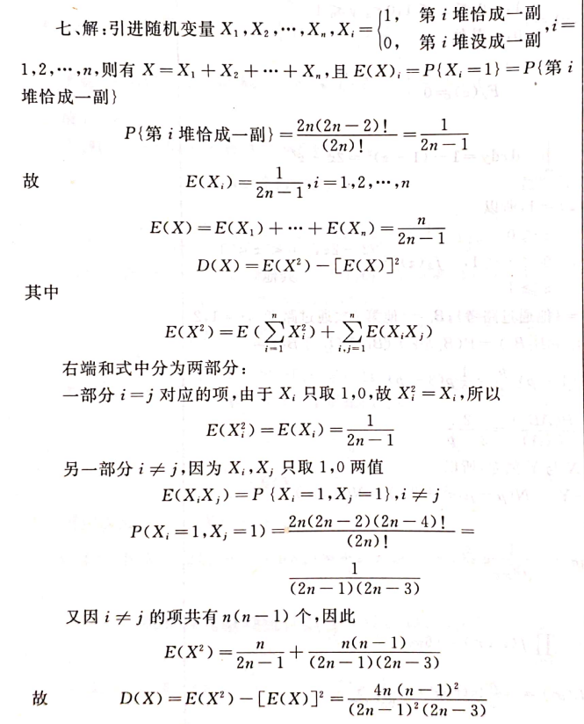
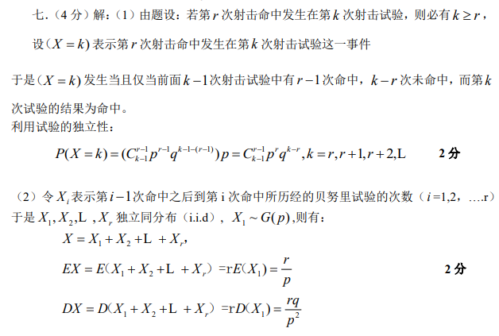
1. 随机变量的数字特征与极限定理——需要用到一些小技巧的题目
添加标题
典型的匹配问题，参考信封问题的解题思路
第一问：前k-1次有r-1次命中，k-r次未命中，参考二项分布概率计算公式
第二问：不方便直接求期望，从另一个角度出发，构造相互独立的几何分布

Slide 9
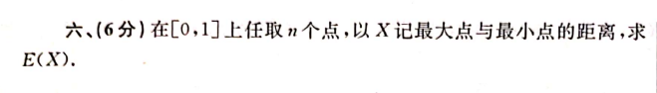
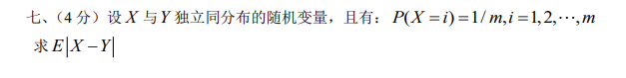
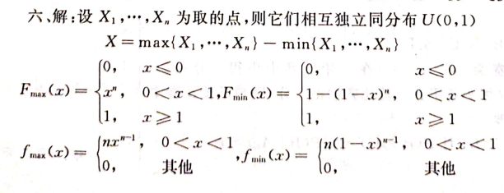
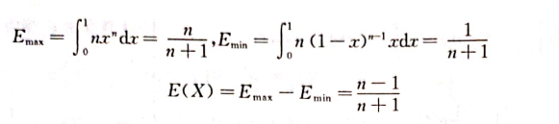
1. 随机变量的数字特征与极限定理——需要用到一些小技巧的题目
添加标题
X
1
2
…
k
…
m
0
1
P
1/m
1/m
…
1/m
…
1/m

Slide 10
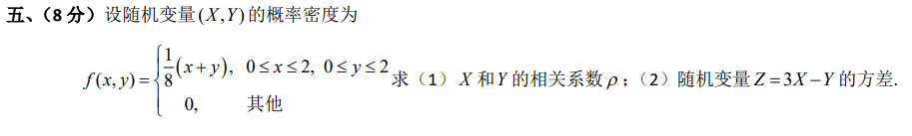
1. 随机变量的数字特征与极限定理——协方差与相关系数
协方差的计算：
协方差比较重要的几个性质：
（1）
（4）
（2）
（5） ，则事件 与 不相关；
相关一定不独立，独立一定不相关.
（3） ，其中 是常数.
若 服从二维正态分布，则 独立 不相关
相关系数的计算：
5
存在常数 ，使
第一问：套公式，求
第二问：套公式，注意X与Y的相关性

Slide 11
1. 随机变量的数字特征与极限定理——原点矩，中心矩，依概率收敛
原点矩：若 存在，则称 为 的 阶原点矩，记为 .
添加标题
中心矩：若 存在，则称 为 的 阶中心矩，记为 .
为1阶原点矩， 为2阶中心矩。
依概率收敛：设 是一个随机变量序列， 是一个常数，若对任意 有
或 ，则称序列 依概率收敛于 .

Slide 12
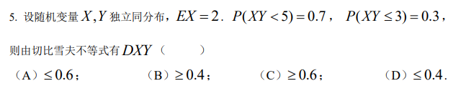
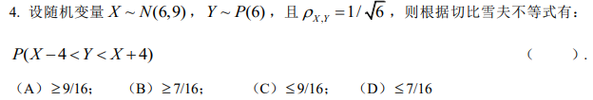
1. 随机变量的数字特征与极限定理——切比雪夫不等式
切比雪夫不等式：
对任意随机变量 ，若 存在，则对任意 有
添加标题
或
套公式！
C
综合性较强的题目
B

Slide 13
1. 随机变量的数字特征与极限定理——大数定律
核心思想：样本均值依概率收敛于期望
切比雪夫大数定律：
设 是相互独立的随机变量序列，它们都有有限的方差，并且方差有共同的上界，即 ，则对任意 ，有
添加标题
或
伯努利大数定律：
设 是 重伯努利试验中事件 发生的次数， 是事件 发生的概率，则对任意的 ，有
或
辛钦大数定律：
设 是独立同分布的随机变量序列，且 ，则对任意 有
或

Slide 14
02
数理统计的基本概念
01

Slide 15
2. 数理统计的基本概念——常用统计量
常用统计量及统计量间的关系：
添加标题
注意区分“样本方差”和“样本2阶中心矩”！
（1）样本均值：
（2）样本方差：
（3）样本 阶原点矩：
（4）样本 阶中心矩：
（5）样本的2阶中心矩用 表示：
（6）样本方差 与样本2阶中心矩 间的关系：

Slide 16
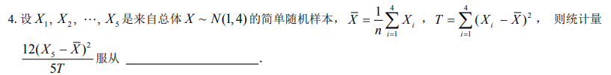
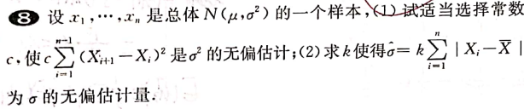
2. 数理统计的基本概念——数理统计三大分布
数理统计的三大分布：
（1） 分布： 相互独立， ，记 ，则 .
（2） 分布： 相互独立， ，记 ，则 .
（3） 分布： 相互独立， ，记 ，则 .
注意分子中 相互独立（可直接构造一维正态）
注意 不独立，

Slide 17
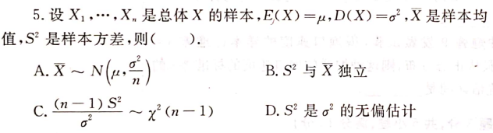
2. 数理统计的基本概念——单个正态总体统计量的分布
注意前提条件：总体服从正态分布！
设 为总体 的样本：
样本方差 与样本均值 相互独立
（1）样本均值的分布： ， .
（2）样本方差的分布： ， .
（3） .
（4） .
D

Slide 18
03
参数估计与假设检验
01

Slide 19
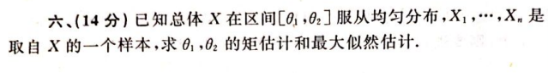
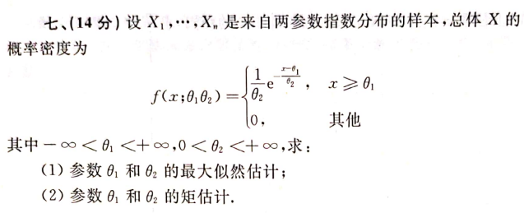
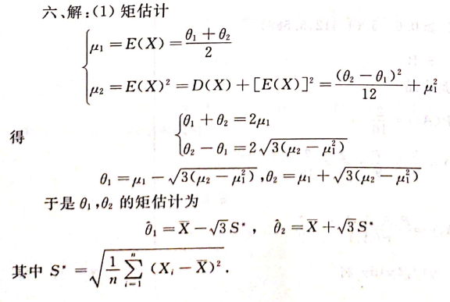
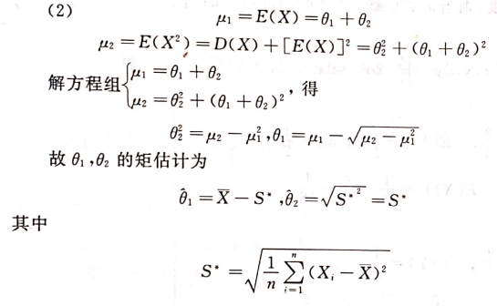
3. 参数估计与假设检验——点估计
矩估计法一般步骤：
考试时一般不和中心矩混着用
（1）设总体有 个未知参数，求出总体的前 阶原点矩 ；
（2）解方程组，把未知参数用原点矩表示；
（3）用样本各阶原点矩 代替总体各阶原点矩 ，解得各参数的矩估计值.

Slide 20
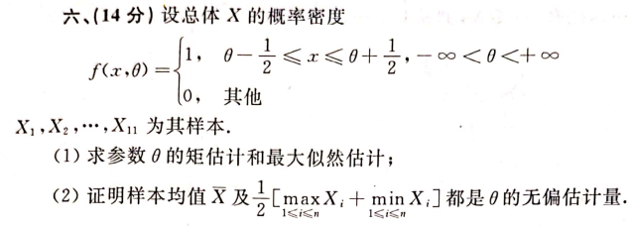
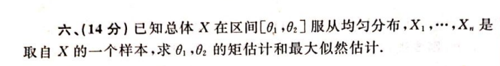
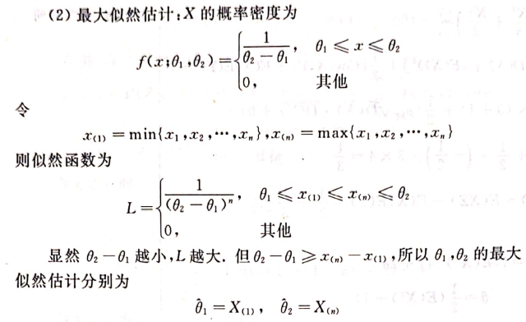
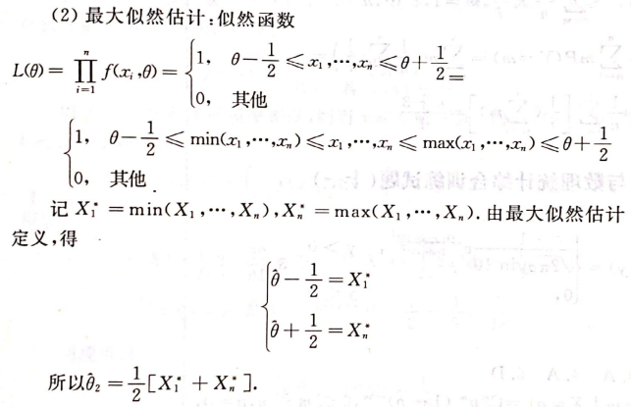
3. 参数估计与假设检验——点估计
最大似然估计一般步骤：
对于样本 ，构造似然函数 ，离散型总体为 ，连续型总体为
，寻找一组值 使得似然函数的对数 可取得最大值，则称
为 的最大似然估计量.
注意似然函数单调的情况：

Slide 21
3. 参数估计与假设检验——鉴定估计量的标准
（1）无偏性：对于未知参数 的估计量 ，有 .
（2）有效性：对于 的两个无偏估计 ，若 ，则 比 有效.
（3）相合性：对于未知参数 的估计量 ，有 ，即 依概率收敛于 .
小结论：
（1）样本原点矩 是总体原点矩 的相合估计.
（2）样本二阶中心矩 和样本方差 都是总体方差 的相合估计.

Slide 22
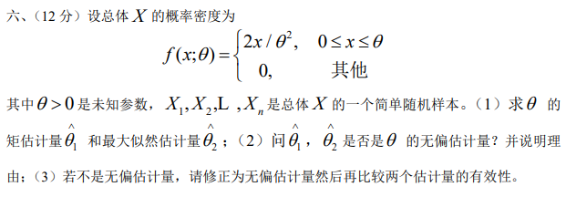
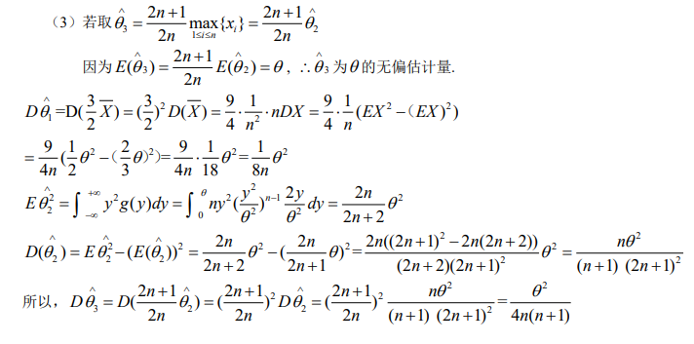
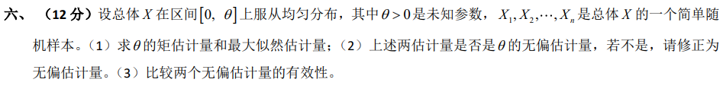
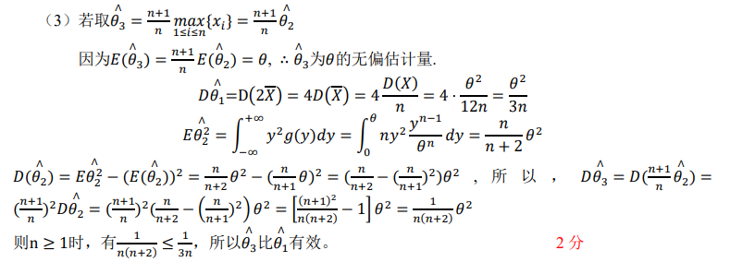

3. 参数估计与假设检验——一类综合性较强的题目
题目条件：给一个含未知参数的总体的概率密度，给一些样本
（1）求未知参数的矩估计和最大似然估计值
（2）问估计值是否为未知参数的无偏估计量，有偏则修正
（3）比较估计量的有效性/问估计值是否是相合估计
（2018）
（2019）
有效性：计算方差，方差小的更有效

Slide 23
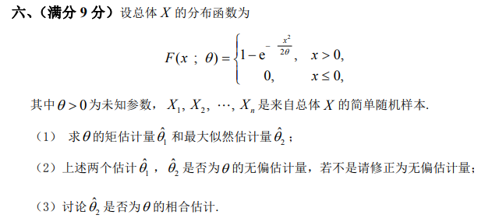
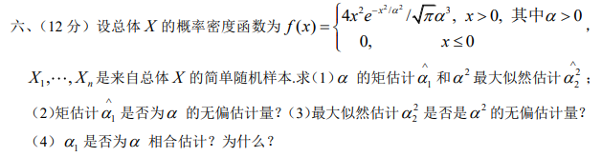
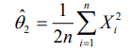
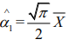
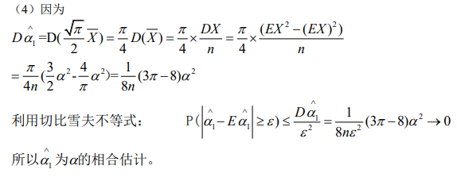
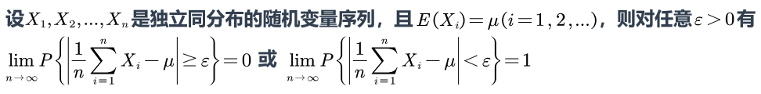
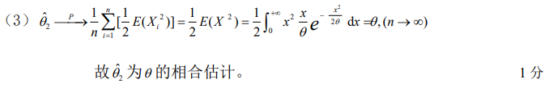
3. 参数估计与假设检验——一类综合性较强的题目
（2021）
计算方差，由于 是 的无偏估计，相合性的定义可凑成切比雪夫不等式的形式
（2020）
辛钦大数定律：样本均值依概率收敛于期望

Slide 24
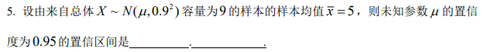
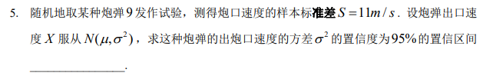
3. 参数估计与假设检验——区间估计
设 为未知参数，对给定的 ，由样本 确定两个统计量 ，使得
，称 为 的置信度为 的置信区间.
（1） 已知，估计 ：由 ，解得置信区间为 .
（4.412, 5.588）
（2） 未知，估计 ：由 ，解得置信区间为 .
（2.68, 2.72）
（3） 未知，估计 ：由 ，解得置信区间为 .
（55.2039, 444.0367）

Slide 25
3. 参数估计与假设检验——假设检验
基本思想：
依据“小概率原理”，先假设 是正确的，在此假定下构造一个概率不超过 的小概率事件 ，如果经过一次抽样检验，小概率事件 出现，则拒绝 ，否则接受 .
：显著水平
第一类错误：“弃真”，原假设 是对的，却拒绝了原假设；
第二类错误：“取伪”，原假设 是错的，却接受了原假设。
假设检验的两类错误
两类错误互相制约，通常选定显著性水平 建立检验法则，使犯第一类错误的概率不大于 .
原假设 的选取：与标准一致或与以往经验一致.

Slide 26
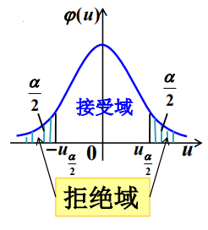
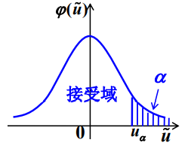
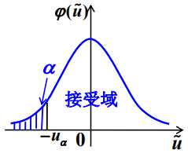
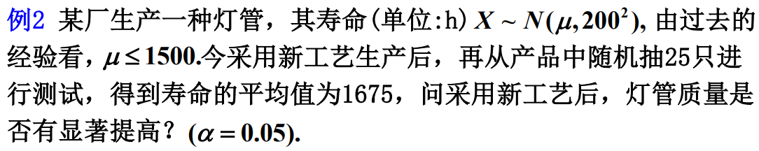
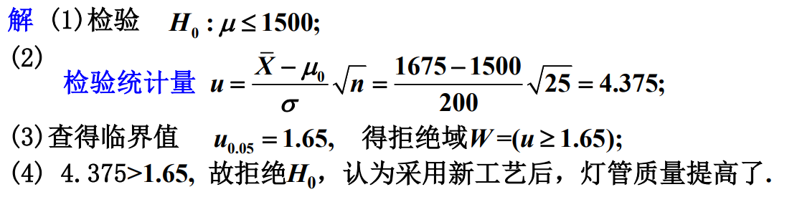
3. 参数估计与假设检验——假设检验
一、 检验：
设总体 ， 已知，选取检验统计量
1. 检验 ，拒绝域为 .
2. 检验 ，拒绝域为 .
3. 检验 ，拒绝域为 .
与置信区间的联系：检验 ，对 作区间估计，置信区间包含 则接收，不包含 则拒绝.

Slide 27
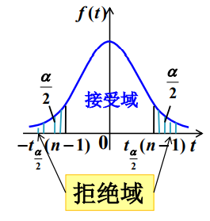





3. 参数估计与假设检验——假设检验
二、 检验：
设总体 ， 未知，选取检验统计量
1. 检验 ，拒绝域为 .
2. 检验 ，拒绝域为 .
3. 检验 ，拒绝域为 .

Slide 28





3. 参数估计与假设检验——假设检验
三、 检验：
设总体 ， 未知，选取检验统计量
1. 检验 ，拒绝域为 .
2. 检验 ，拒绝域为 .
3. 检验 ，拒绝域为 .

Slide 29

谢 谢 观 看
01

